Slide 1
Brunet-Manquat Ivan
Coquilhat Mattéo
Durand Faustine
Hamouma Mickaël

Slide 2
JEU DE DAME
Introduction
Analyse et conception
Implémentation
Démonstration
Conclusion

Slide 3
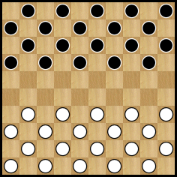
Règles internationales du jeu de dames

Slide 4
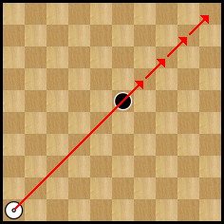
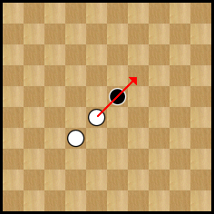
Règles internationales du jeu de dames
Élimination d'un pion par une dame
Élimination d'un pion par un pion

Slide 5
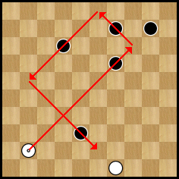
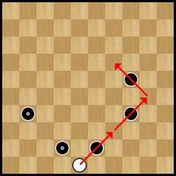
Règles internationales du jeu de dames
Rafles
Règle du max

Slide 6
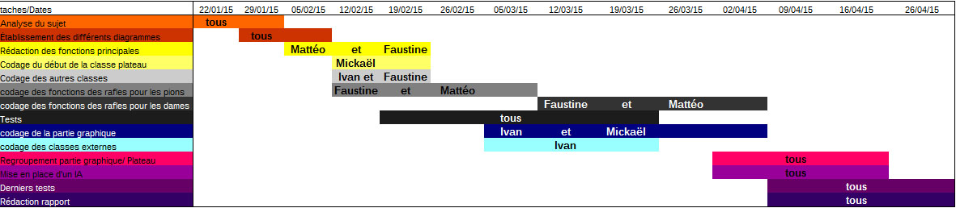
Organisation
Diagramme de Gantt

Slide 7
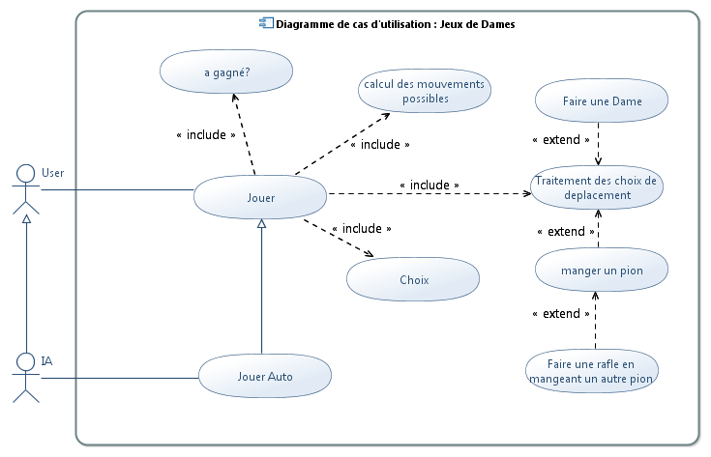
Analyse et conception

Slide 8
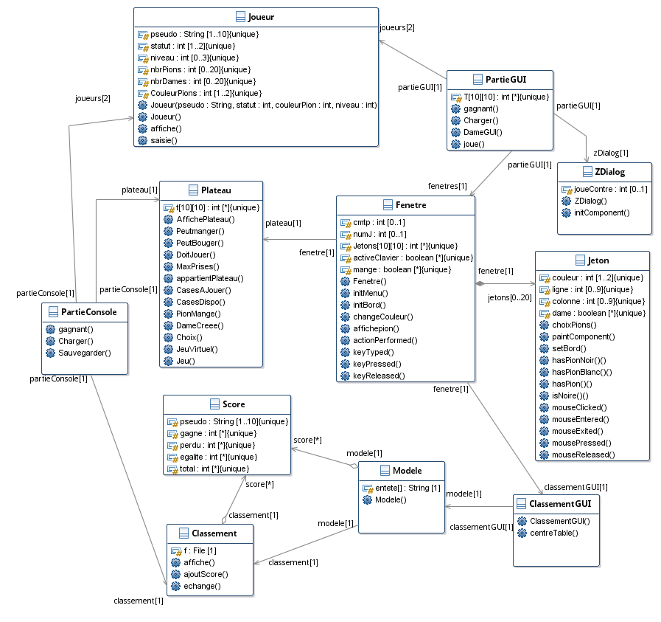

Slide 9
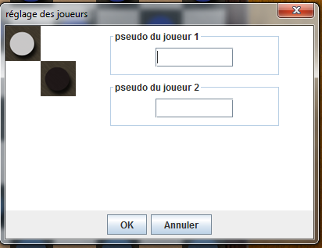
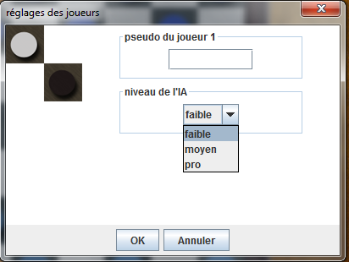
Construction des joueurs

Slide 10
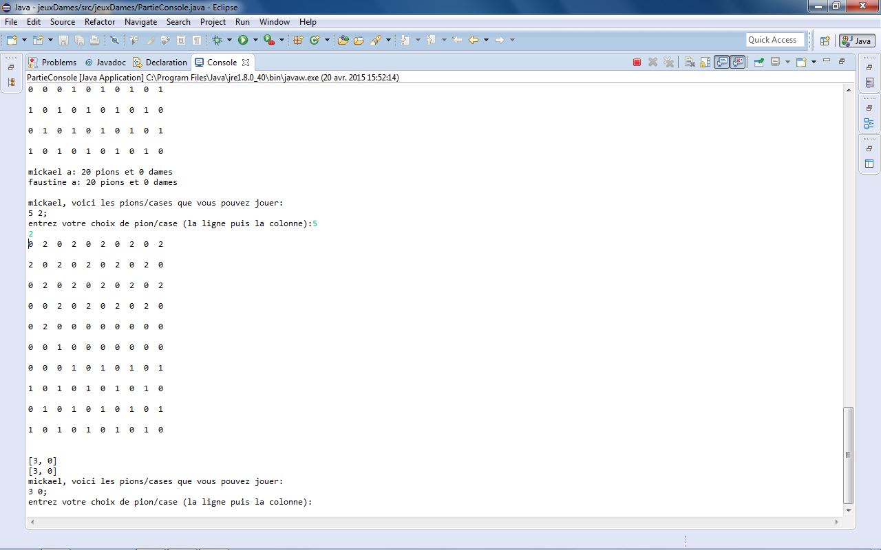
Mode console

Slide 11
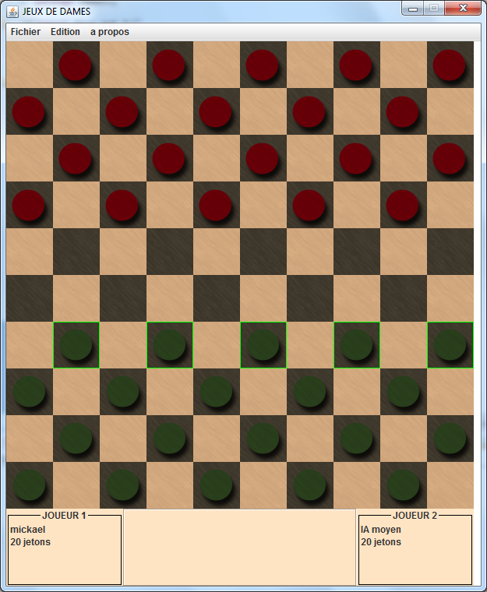
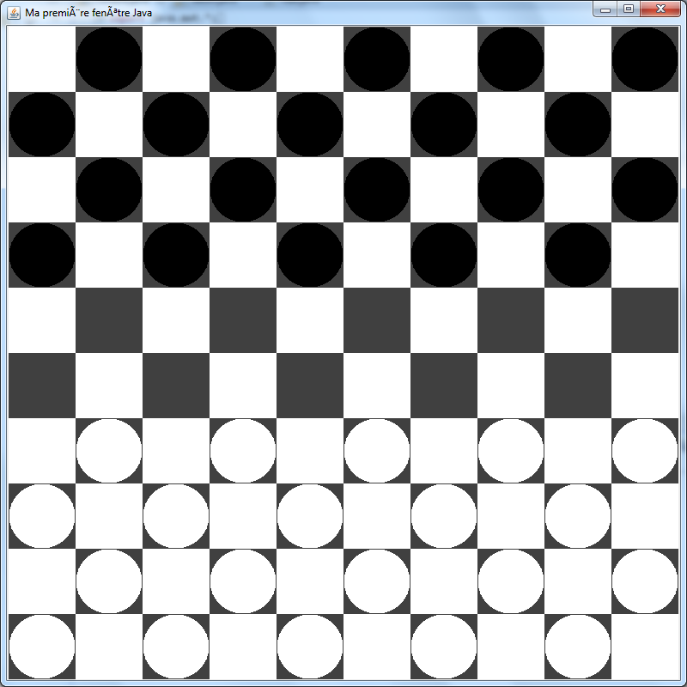
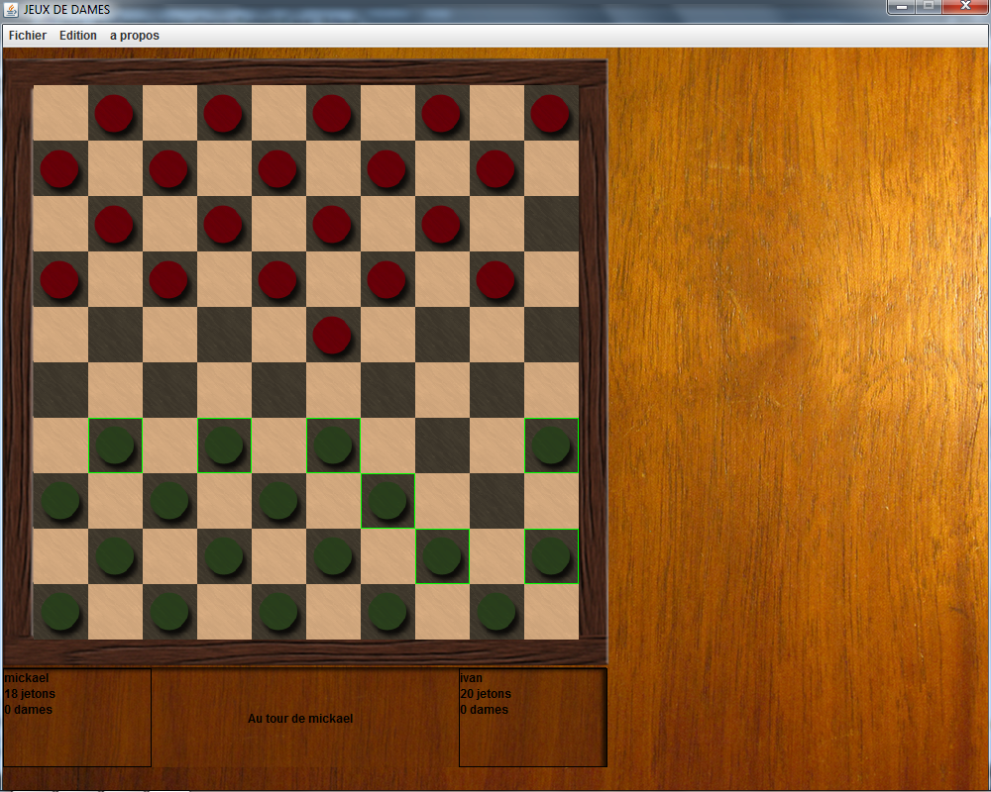
Apparence

Slide 12
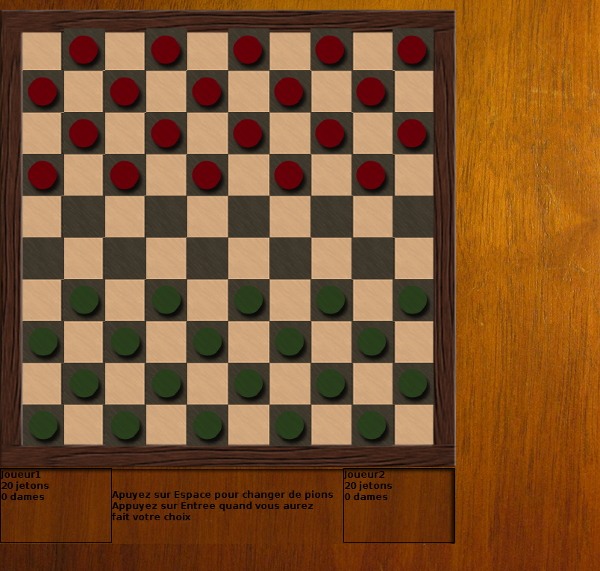
I
M
P
L
E
M
E
N
T
A
T
I
O
N

Slide 13
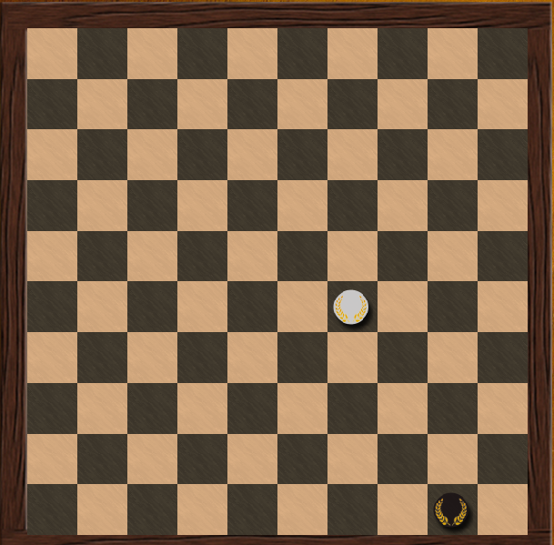
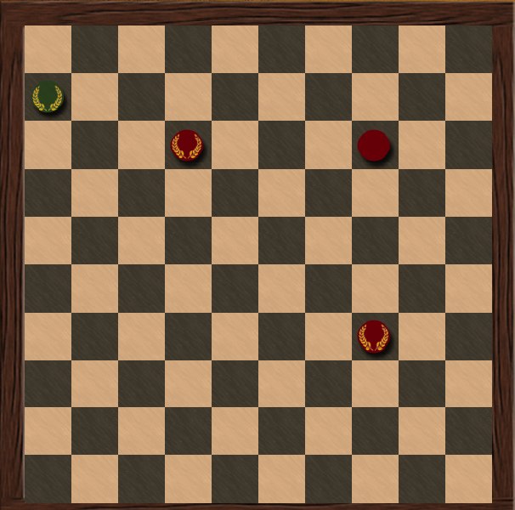
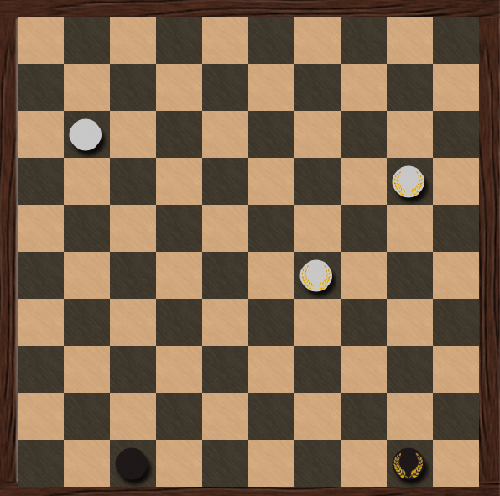
Cas d'arrêt d'une partie :
C l'accumulateur qui incremente si aucun pion n'a été mangé,
D l'accumulateur qui incremente si aucun pion n'a été joué
C=5
C=32
D=25
EGALITE
EGALITE
EGALITE

Slide 14
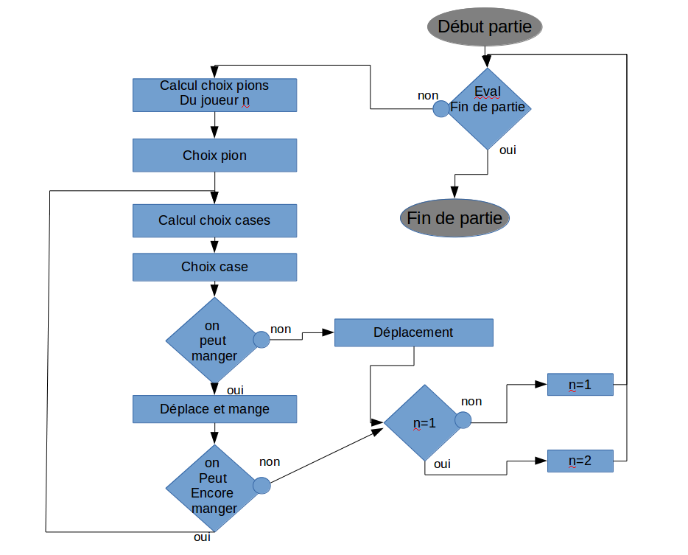

Slide 15
TOUR
D'UN
JOUEUR
DoitJouer

Slide 16
TOUR
D'UN
JOUEUR
DoitJouer
Pour chaque pion du joueur courant

Slide 17
TOUR
D'UN
JOUEUR
DoitJouer
Pour chaque pion du joueur courant
On teste s'il existe une
case disponible à jouer.

Slide 18
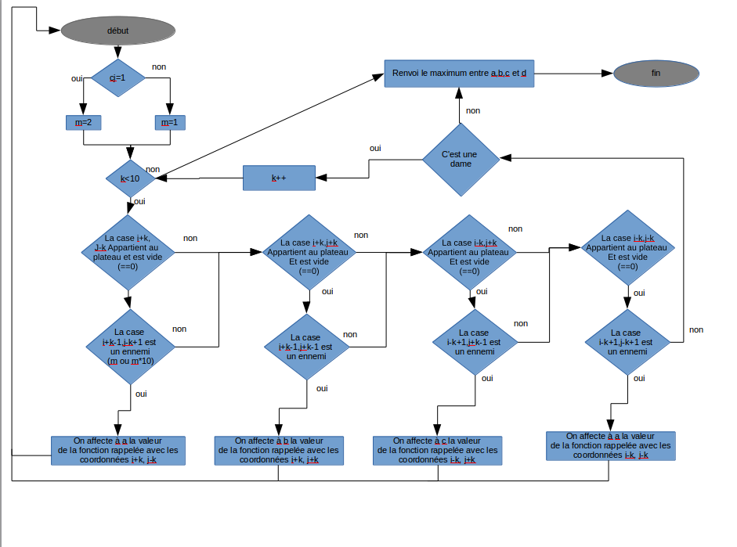
Tour d'un joueur
Jeu()
  MaxPrises()

Slide 19
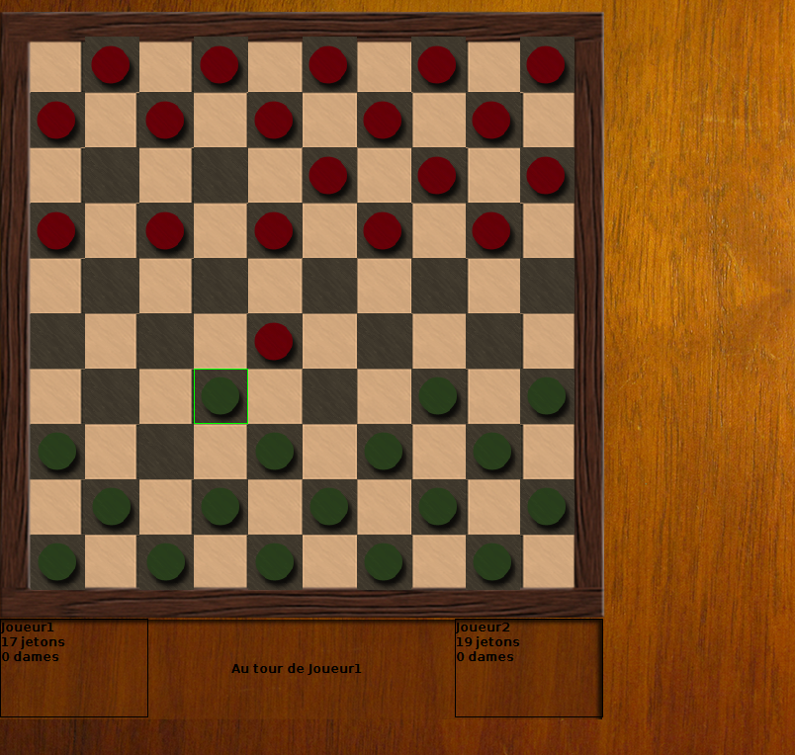
TOUR
D'UN
JOUEUR
1
0
MaxPrises
Calcul recursif du nombre maximum d'ennemi mangé par le pion
0
0

Slide 20
TOUR
D'UN
JOUEUR
2
1
0
MaxPrises
Calcul recursif du nombre maximum d'ennemi mangé par le pion
0
0

Slide 21
TOUR
D'UN
JOUEUR
2
3
1
0
MaxPrises
Calcul recursif du nombre maximum d'ennemi mangé par le pion
0
0

Slide 22
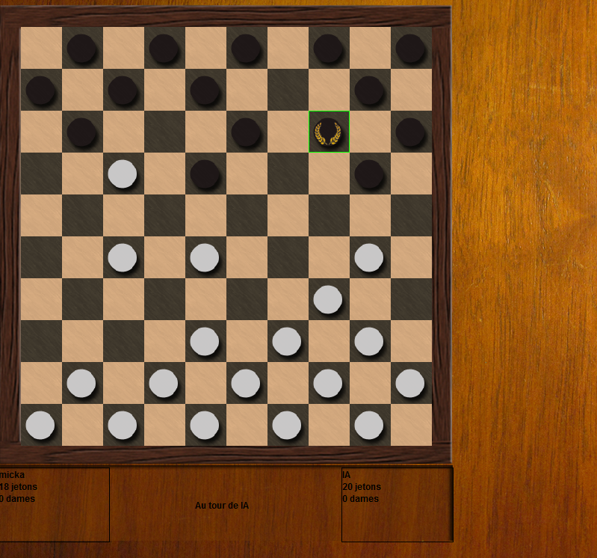
TOUR
D'UN
JOUEUR
0
3
0
2
0
MaxPrises
1
Pour une dame, l'algorithme est le même mais s'exécute pour la totalité des diagonales
1

Slide 23
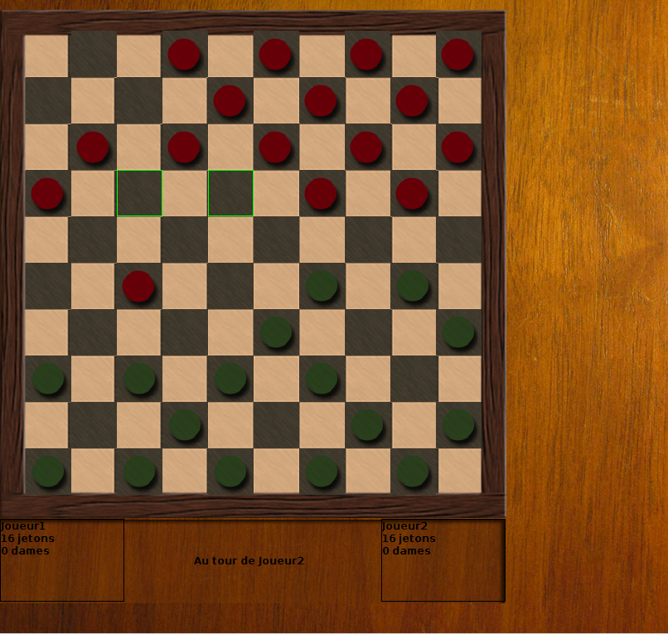
TOUR
D'UN
JOUEUR
CasesAJouer
Selon le pion selectionné

Slide 24
TOUR
D'UN
JOUEUR
CasesAJouer
Le programme affiche les
cases disponibles

Slide 25
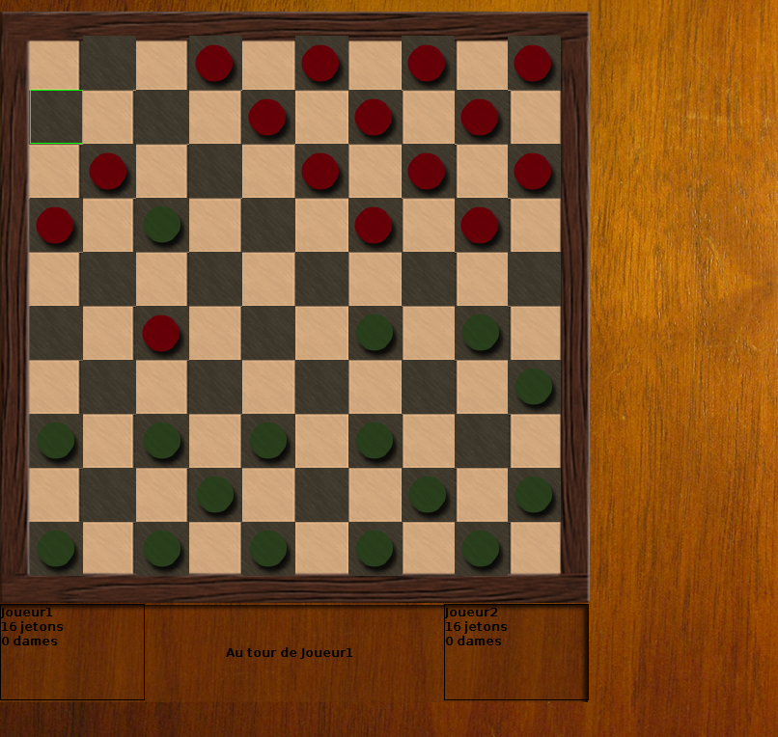
TOUR
D'UN
JOUEUR
PionMange
Aprés une elimination

Slide 26
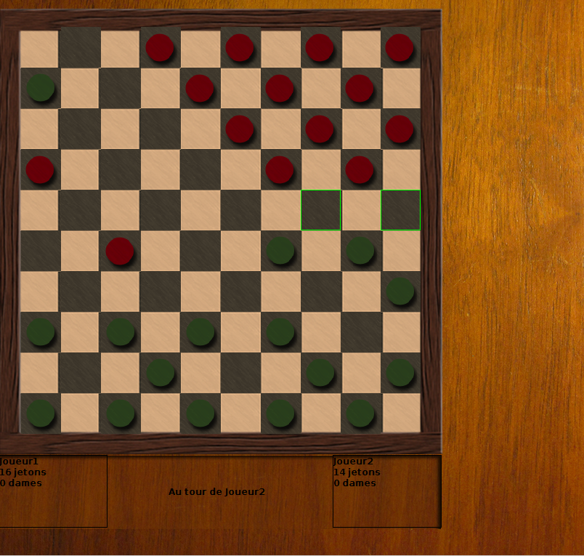
TOUR
D'UN
JOUEUR
PionMange
L'algorithme procède à l'effacement
du pion mangé

Slide 27
Intelligence Artificielle
3 niveaux de difficultés :
Choix aléatoire
NON
OUI
FACILE
PRO
Test si le choix met
le pion en danger
Test si le choix met
le pion en danger
MOYEN
OUI
NON
Renvoit le choix

Slide 28
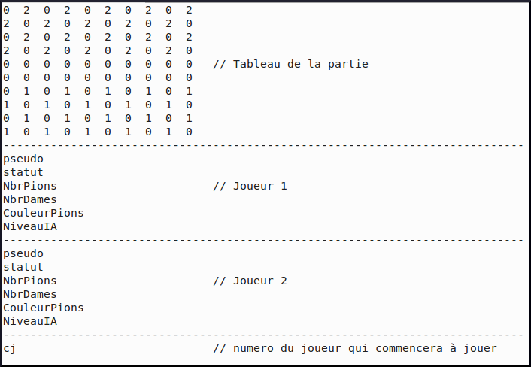
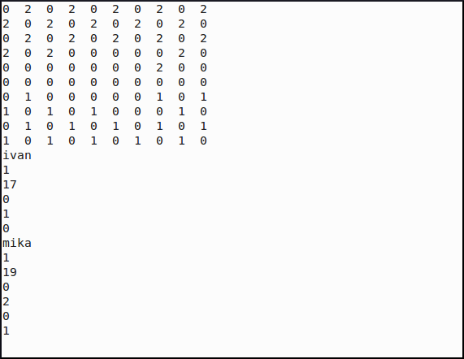
Serialisation

Slide 29
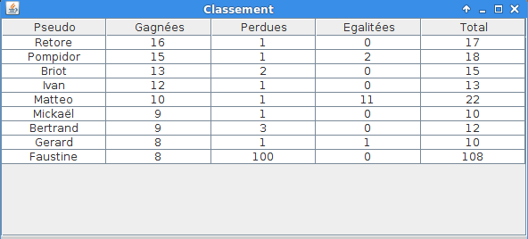
Classement

Slide 30
Conclusion
Compétences Acquises :
  Travailler en groupe
  Conception et diagramme
  Réaliser une Interface graphique
  Capacités en java
  Effectuer un rapport
  Approfondissement en algorithmique

Slide 31
Merci pour votre attention

